Slide 1
Краткая презентация образовательной программы МБДОУ «Детский сад № 37 «Белочка»

Slide 2
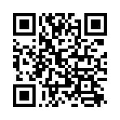
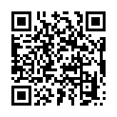
Образовательная программа дошкольного образования (далее – Программа) муниципального бюджетного дошкольного образовательного учреждения «Детский сад № 37 «Белочка» (далее - ДОО), разработана в соответствии с:
Федеральным государственным образовательным стандартом дошкольного образования
(далее – Стандарт)
Федеральной образовательной программой дошкольного образования
(далее – ФОП ДО).

Slide 3
психолого-педагогическую поддержку
Программа направлена на:
позитивную социализацию и индивидуализацию
развитие личности детей дошкольного возраста
Реализуется в течение всего периода пребывания детей в детском саду от 1 года до прекращения образовательных отношений.

Slide 4
Программа состоит из двух частей:
Обязательная часть
(объем не менее 60% от её общего объёма)
Вариативная
часть
(часть, формируемая участниками образовательных отношений) – не более 40%

Slide 5
Обязательная часть
ФОП ДО – утверждена Приказом Министерства просвещения Российской федерации №1028 от 25 ноября 2022г.
Реализуется педагогическими работниками ДОО во всех помещениях и на территории детского сада, со всеми детьми ДОО.

Slide 6
Вариативная часть
Парциальная программа
«Умные пальчики»
И.А. Лыкова
дополняет содержание образовательной области «Художественно-эстетическое развитие»
Парциальная программа
«Шахматы»
дополняет содержание образовательной области «Познавательное развитие» и «Социально-коммуникативное развитие»
Парциальная программа
«Мой веселый звонкий мяч»
Волошина Л.Н., Серых Л.В.,Курилова Т.В. дополняет содержание образовательной области «Физическое развитие»

Slide 7
Программа включает три основных раздела:
ЦЕЛЕВОЙ
СОДЕРЖАТЕЛЬНЫЙ
ОРГАНИЗАЦИОННЫЙ
Notes:
Content Layouts

Slide 8
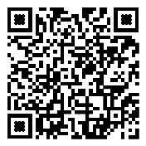
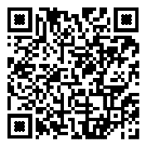
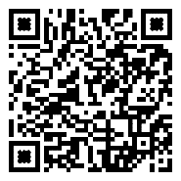
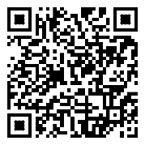
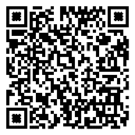
Планируемые результаты реализации и освоения Программы в обязательной части:
к 3 годам | к 4 годам | к 5 годам
к 6 годам | к 7 годам

Slide 9
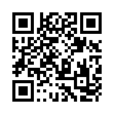
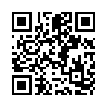
Планируемые результаты реализации и освоения Программы в вариативной части:
Парциальная программа
"Мой весёлый, звонкий мяч". Физическое развитие детей раннего возраста / Курилова Т. В., Серых Л.В., Волошина Л. Н.
Парциальная программа «Феникс». Шахматы для дошкольников / А. В. Кузин, Н. В. Коновалов, Н. С. Скаржинский.

Slide 10
Образовательные области, обеспечивающие разностороннее развитие детей по ФГОС ДО:
Физическое развитие
Социально-коммуникативное развитие
Речевое развитие
Познавательное развитие
Художественно-эстетическое развитие

Slide 11
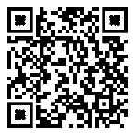
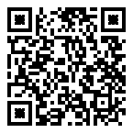
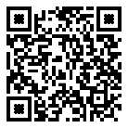
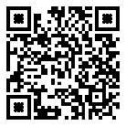
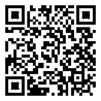
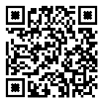
Физическое развитие
Возраст | QR -код
1-2 года
2-3 года
3-4 года
4-5 лет
5-6 лет
6-7 лет

Slide 12
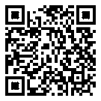
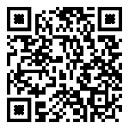
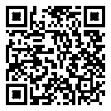
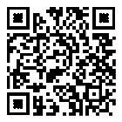
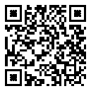
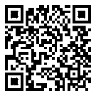
Социально-коммуникативное развитие
Возраст | QR -код
1-2 года
2-3 года
3-4 года
4-5 лет
5-6 лет
6-7 лет

Slide 13
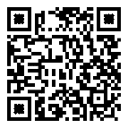
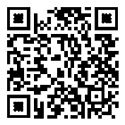
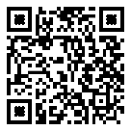
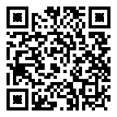
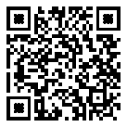
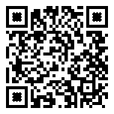
Речевое развитие
Возраст | QR -код
1-2 года
2-3 года
3-4 года
4-5 лет
5-6 лет
6-7 лет

Slide 14
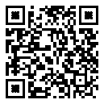
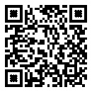
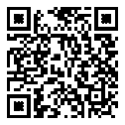
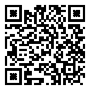
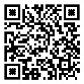
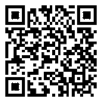
Познавательное развитие
Возраст | QR -код
1-2 года
2-3 года
3-4 года
4-5 лет
5-6 лет
6-7 лет

Slide 15
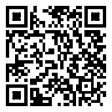
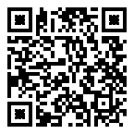
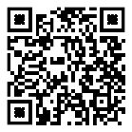
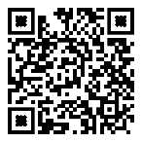
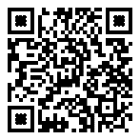
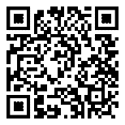
Художественно-эстетическое развитие
Возраст | QR -код
1-2 года
2-3 года
3-4 года
4-5 лет
5-6 лет
6-7 лет

Slide 16
Программа воспитания
ЦЕЛЬ - личностное развитие каждого ребёнка с учётом его индивидуальности и создание условий для позитивной социализации детей на основе традиционных ценностей российского общества, что предполагает:
1)формирование первоначальных представлений о традиционных ценностях российского народа, социально приемлемых нормах и правилах поведения;
2)формирование ценностного отношения к окружающему миру (природному и социокультурному), другим людям, самому себе;
3)становление первичного опыта деятельности и поведения в соответствии с традиционными ценностями, принятыми в обществе нормами и правилами.

Slide 17
Программа воспитания
Задачи:
1) содействие развитию личности, основанному на принятых в обществе представлениях о добре и зле, должном и недопустимом;
2) способствование становлению нравственности, основанной на духовных отечественных традициях, внутренней установке личности поступать согласно своей совести;
3) создание условия для развития и реализации личностного потенциала ребёнка, его готовности к творческому самовыражению и саморазвитию, самовоспитанию;
4) осуществление поддержки позитивной социализации ребёнка посредством проектирования и принятия уклада, воспитывающей среды, создания воспитывающих общностей.

Slide 18
Программа воспитания

Slide 19
Программа воспитания

Slide 20
Программа воспитания
Наш детский сад принимает участие в региональном проекте «Дели на три».
Цель: Формирование у детей представлений о целесообразности раздельного сбора твёрдых бытовых отходов (ТБО, переработки и изготовления из мусора различных нужных вещей).
На этапе завершения освоения программы
Понимающий целесообразность раздельного сбора ТБО
Стремящийся разделять ТБО
Старающийся научить других

Slide 21
Направления взаимодействия с семьями воспитанников:
ВЗАИМОПОЗНАНИЕ И ВЗАИМОИНФОРМИРОВАНИЕ
(беседы, консультации, буклеты, памятки, папки-передвижки, анкетирование, посещение семей на дому, сбор сведений о семье, проведение Дней открытых дверей, информирование через сайт ДОУ)
НЕПРЕРЫВНОЕ ОБРАЗОВАНИЕ ВОСПИТЫВАЮЩИХ ВЗРОСЛЫХ
(родительские собрания, семинары-практикумы, тренинги,
мастер-классы, круглые столы)
СОВМЕСТНАЯ ДЕЯТЕЛЬНОСТЬ
ПЕДАГОГОВ, РОДИТЕЛЕЙ, ДЕТЕЙ
(участие в проектной деятельности, праздники, фестивали, совместные походы и экскурсии, выставки, совместное участие в конкурсах)
Notes:
Content Layouts

